Slide 1
齐心协力
建设最好的
物理教学实验中心
2014.1.18

Slide 2
高屋建瓴：张新夷-- 好好总结、年年向上
张新夷：好好研究，潜下心来主要商量怎么落实。在研讨会的基础上可能可以采取一些大动作：
“物理实验（上、下）”名称。
Project 的操作方案或实施细则，提交系教指委。
“机械加工”正式开课，教学大纲提交教务处。
今后进实验技术人员很难，要求实验课教师“一担挑”，教师应该会做实验，会摆弄仪器，向好的方向转化。
近代物理实验II改为必修课的具体计划，进度。
物理演示实验拓展为全校共修课。
基础物理实验“教师+助教”的授课模式。
教师“轮岗”，可采取多种方式：教师跟学生走，骨干课任课教师轮换，实验在不同课程间“整建制”调动等。
电子车间。

Slide 3
高屋建瓴：好好总结、年年向上
作为整个实验的一部分，不能没有实验报告。建议把实验报告分成几类，初步设想：50%左右要写完整的实验报告；30%左右，不必重写实验目的、仪器、测量结果等（这些都在预习和实验过程中完成），实验后，加上数据处理、实验结果和结论即可；20%只要求交“微报告”。各门课程可以有不同做法。
实验报告可以要求交几份手写版，其余（大部分）用电子版，我们设计好模板，采用电子文档的一些做法，如“下拉菜单”，自动copy，字数限制等，让同学也熟悉“填签证表”、“投稿”等常用的一些方法，也节省时间。这是趋势，让同学们多做一些大势所趋的事情，尽量少做以后会被淘汰的事情。

Slide 4
高屋建瓴：好好总结、年年向上
对我们的教师要有高的要求。
教师口头报告，在PPT、讲解、内容组织等方面都要高标准。在这些方面也都是要同学们学的，要对老师提出高的要求。
“千分尺”在哪个实验让同学们用一下也好。尽管以后他们可能一直不会用到它，但让同学们了解有这样一种测量长度、厚度的工具是必要的，而且让他们了解如何“变圆周为直线”，提高测量精度。
MOOCs
互联网将如何改变实验教学？
网站的改进提高，英文版？
其它大胆设想、梦想、天开异想……

Slide 5
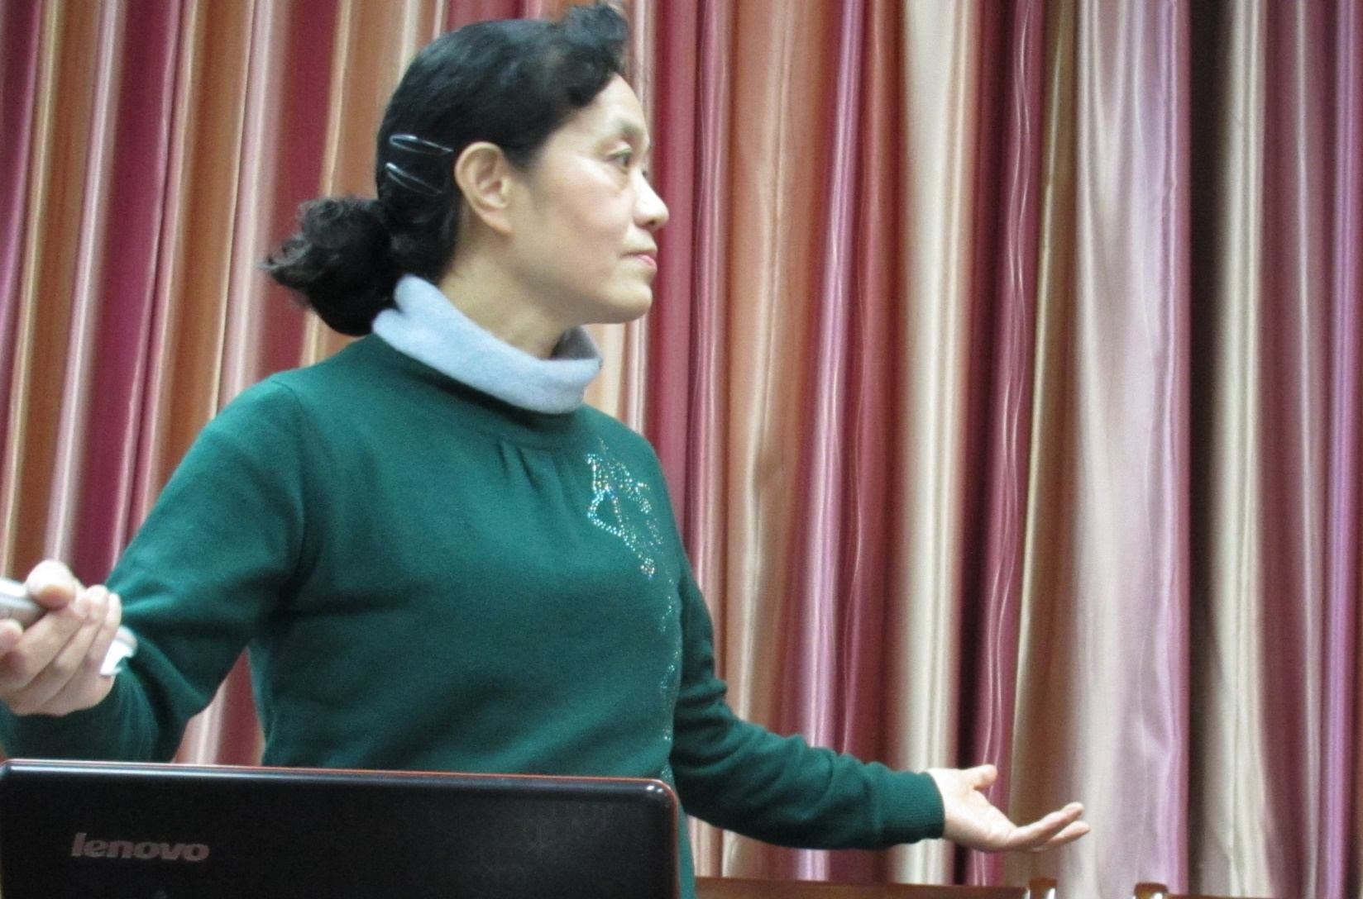
大学老师，大在哪里？
吕景林：

Slide 6
复旦本科生培养目标
人文情怀
科学精神
专业素养
国际视野

Slide 7
校教指委主任委员 王卫平
本科教育的培养目标还不够清晰，什么知识是学生必须掌握的，并不明确；
老师能讲什么他就去讲什么，并没有考虑到学生必须有的要素；
和信息化时代的进步脱节，教育知识、能力、方法和时代脱节；
学生有很大反响。

Slide 8
物理实验教学研讨会的目的：
确定不同课程在本科生教学目标上五大要素的不同点；
思考这个教学目标怎么跟上这个不断变化的时代；
形成对复旦本科生的物理教学实验培养目标；
-- 改革实验教学内容、实验设备、教学方法、
提高人才培养效果

Slide 9
Use learning goals to develop questions
物理系统建模
设计装置、设计实验
Modeling the physical system
Designing apparatus and experiments
测量系统建模
Modeling the
measurement system
排除故障
Trouble-shooting
Statistical analysis for comparison
MODELING
DESIGN
计算机辅助数据分析
统计分析
LEARNING GOALS
Computer-aided data analysis
目标
论理
COMMUNICATION
TECHNICAL LAB SKILLS
计算机辅助测量
Argumentation
Computer-aided measurement
物理的真实形式
Authentic forms in physics
Test and measurement equipment
测试和测量装置
+ enjoyment, teamwork, confidence
Benjamin’s PPT
Notes:
Initial versions of the survey were based on modifying the CLASS survey. The consequence was that, while it would have been interesting for surveying intro students, interviews with students indicated that they were sufficiently “expert” that we weren’t going to see a lot of signal. We by starting with where were hope student are at in 4 years, we are make a survey we hope captures the development of students over the course of a major.

Slide 10
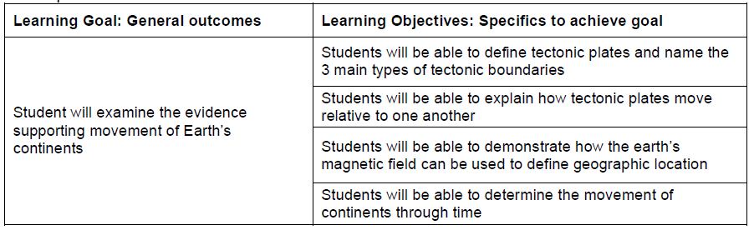
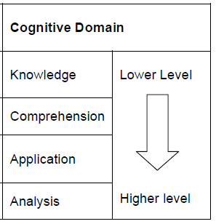
目标：考察支持地球板块运动的证据
例：
目的：
地壳板块定义、名称
讲解板块怎样相互运动
演示地磁场用于定义方位
确定板块随时间运动

Slide 11
物理实验教学研讨会的目的：
确定不同课程在本科生教学目标上五大要素的不同点；
思考这个教学目标怎么跟上这个不断变化的时代；
形成对复旦本科生的物理教学实验培养目标；
-- 改革实验教学内容、实验设备、教学方法、人才培养效果

Slide 12
物理实验（上）的教学目标：
1.构建知识(学做负责的科学家,依据实验观察和分析而非外界权威构建知识)：不作要求
2.建模(理论-实验，定量计算-定性观察间的桥梁—物理体系、实验体系、统计分析)：理解实验模型，掌握如何作定性的观察及半定量测量（粗测）、定量测量（细测），掌握如何对实验结果作数据分析（线性分析）
3.设计(装置设计、实验设计、排除故障)：理解实验设计思想，掌握实验装置的搭建（电路的连接、光路的调节），能够找出连线错误或元件调节的错误
4.实验技巧(测试和测量装置,计算机辅助测量、计算机辅助数据分析)：实验装置以常用的常规仪器为主，尽可能不使用“黑盒子”式的***实验仪；以人工测量记录为主，仅在必要的实验中提供计算机辅助测量；数据分析要求用计算机软件辅助，但仅限于线性分析

Slide 13
5.交流能力(书面或口头清楚展示结果，论理辩驳、说服力)）：以书面表达形式展示实验结果，要求能用自己的语言将自己的想法表达清楚，遣词造句尽可能严谨务实。
二、物理实验（上）在课程设计、实验选择上兼顾力学、热学、电磁学、光学实验，尽可能涵盖所有基本实验仪器，在教学中以诱导为主，要求学生能够跟随教师的思路（类似“标准答案”）解决实验中的问题，鼓励学生的发散性思维，对部分学有余力的好学生给予一定的便利，对实验作进一步研究。 （陈元杰）

Slide 14
物理实验下的教学目标(白翠琴)
构建知识 - 同学能独立的查阅资料，能够对观察到的现象给出合理解释，鼓励大家发散思维，质疑权威
建模
设计 - 给定一个实验目标或者说实验要求，能够自主选择合适的仪器，搭建合理的实验方法实现
能自己动脑设计实验并能对设计的实验方法做合理的评估。课程设计上，允许同学有很多发挥动作，学生有时间对实验中提出的问题想法进行验证思考。实验选择上，实验仪器尽可能是积木式的，内容有一定的深度和发散性。
实验技巧 - 能熟练运用Origin 软件做函数拟合
交流能力 - 撰写论文，有理有据清晰表达观点

Slide 15
教学目标 | 构建知识 (学做负责的科学家,依据实验观察和分析而非外界权威构建知识) | 建模 (理论-实验，定量计算-定性观察间的桥梁—物理体系、实验体系、统计分析) | 设计 (装置设计、实验设计、排除故障) | 实验技巧 (测试和测量装置,计算机辅助测量、 计算机辅助数据分析) | 交流能力 (书面或口头清楚展示结果，论理辩驳、说服力)
基础物理实验 | 构建单缝衍射规律 | 最小二乘法;线性体系,理解参数的物理意义 | 根据电路图通过连线;确定电路故障点; | 基本物理量测量；根据量程使用不同设备；了解不确定度的确定方法； | 讨论课上面对面探索，同伴学习
物理实验上 下 | 自行探索霍尔效应的副效应 解释现象 | 理解实验模型 线性分析 | 根据设计光路、线路 提出假设，设计实验证实假设。 | 光路调整;微弱光信号的测量;电路搭建;简单机械加工;粗测-细测; Origin 软件拟合 | 严谨务实 有理有据 表达观点 400字摘要 撰写论文，
近代物理实验-I -II | 由实验获得Zeeman效应; 体会科学研究全过程 | 辐射屏蔽规律的获得； 随机事件的统计 | 理解近代物理测试仪器的原理； 真空捡漏； 设计实验验证解释 | 微小信号测量方法（光泵磁共振）；锁相放大方法和技术；光子、粒子计数方法和技术；光谱分析； | 研讨会上提出尖锐问题;通过论理回复尖锐问题

Slide 16
→ 实验目的
Zeeman效应的实验目的：
1、掌握法布里—珀罗标准具的原理和使用;
2、学习观察低压汞灯的谱线在磁场中塞曼分裂谱线,并测定它们的裂距和偏振态;
3、从谱线的塞曼裂距可确定原子能级的J值及相应的g值。如果原子遵从LS耦合，则可由g值判断该能级的L和S值。

Slide 17
1.2 物理教学实验中心获批
“国家级实验教学示范中心”称号
一、奖项
1.1 申报上海市教学成果奖
社会责任 --
1.3 申请并获批国家级精品资源共享课建设课程

Slide 18
1.4 全国高等学校第11届物理演示实验教学研讨会
2013.8.8-11 呼和浩特
一等奖：
白翠琴：冉绍尔-汤森效应演示
吕景林：超声波定向传播演示
吕景林：流体的玛格努斯效应演示
二等奖：
冀敏、苏卫锋、乐永康等：肺模型演示

Slide 19
1.5 国际合作 –
乐永康当选为美国物理教师协会仪器专业委员会委员；

Slide 20
美国科罗拉多大学博尔德分校物理系Benjamin Zwickl博士来我中心访问
5月2日，Zwickl博士观摩“近代物理实验I”课程教学。期间，和做光泵磁共振实验和弗兰克-赫兹实验同学讨论。
5月3日上午，Zwickl博士观摩MBBS班基础物理实验课（全英语课程）；下午他观摩基础物理实验课教学讨论；晚上在实验中心和近二十位做各类小课题的本科生进行交流，认真回答了各位同学提出的关于研究方向选择、课程学习、实验训练等方面的问题。
5月7日中午，Zwickl博士将在物理系Lunch Seminar做题为Using physics education research to improve training of experimental physics researchers的报告。

Slide 21
2. 持续教学改革
2.1 持续绪论课改革
- 骨干教师上绪论课
- 讨论课
- 实验报告
- 实验操作的考核

Slide 22
申请近代物理实验II
为物理系必修课
减少学分，增加课时
大学物理 3学期→4.5-5学期
现代物理 –
复杂体系、
极端条件 – 高场、高压、低温
纳米、超快、

Slide 23
Arduino单片机在物理学中的应用设计竞赛
报名时间：2013年7月1日至9月30日
10月下旬交作品
11-12月评比

Slide 24
2.2尖子生培养
2.3教学质量
督导
到教师和助教的评估
学生的意见

Slide 25
听取学生的评价和意见
1.指导老师针对实验内容和原理能做适当的讲解和提示；
2.指导老师在同学实验操作上能及时给予耐心指导，实验过程中不做与实验教学无关的事；
3.指导老师善于设置和提出问题，启发同学思考，善于发现同学不懂的地方并及时纠正；
4.指导老师批改报告认真，仔细；
5.指导老师对同学真诚、热情，跟同学沟通交流比较多。

Slide 26
学生的赞扬
我感到庆幸，能在第一周就碰到冀老师，她严谨负责的态度让我受益匪浅，并且能更好地完成以后的实验。
原老师做得真的很好，热心帮助我们解决问题。
（白翠琴）指导老师善于设置和提出问题，启发同学思考，善于发现同学不懂的地方并及时纠正，这一点很重要，我们一起努力。
苏卫锋评分最高；
陈元杰老师就是太凶了额。。。。。。。。。。。
很有水平的老师，对每个实验都很有洞察力，就是好凶好凶啊啊啊啊啊 以后能够稍微温柔一些就PERFECT啦~

Slide 27
学生的尖锐评价
说实话觉得X老师，十分刻板吧。。
就是没有任何个人魅力的有些无聊的一个老师，只会照本宣科
我真的认为使用一名复旦大学老师的标准来评价的话，他其实是不合格的（我认为俞熹老师这样子才是一个实力与魅力兼备的合格的好老师~）
仅仅是个人观点，X 老师的基本课务的掌握还是到位的。

Slide 28
学生对物理实验(上)的意见
a设备：
有些仪器老化严重，影响实验结果。
部分仪器由于仪器问题，给实验增加了难度
部分仪器由于仪器问题，给实验带来了不小的困难
希望更换一些旧仪器，如光电效应实验
我认为应当完善实验室器材，使实验更完善希望能及时维修已损坏的实验仪器
希望能够买更精确的仪器

Slide 29
b实验报告：
是否可以适当延长实验报告时间，如从48小时改为72小时，因为周二有课，导致完成较紧张。（一周）
提供足够的预习参考资料，我个人觉得预习报告可以简化，手写的时间成本太高
实验报告陷入模式化的内容填写，每份报告基本是一个路数，对格式的要求比内容还重要无法接受，对实验报告的要求做详解，什么才是好的报告
物理实验内容较难，没有一个容易入手的写实验报告的办法，因此在写实验报告时要耗费大量时间
在实验前对实验仪器难以进行深入了解，实验报告初期难以上手，最好让同学能更好的熟悉仪器 实验的选取和报告的提交时间放长一点，太忙了。
实验密集，对实验报告的要求不具体
实验报告占用太多时间，希望放轻一些对报告的要求

Slide 30
实验报告花费精力太多，基本上一份实验报告要10小时，压力太大，希望减少几个实验实验报告太影响专业课的学习了！！！
-对报告要求不要太高，否则就是为了写报告而写报告，吹毛求痴，完全没意义，给分放宽，提高考试所占比例，报告抄袭严重，报告分数不能反映实际水平。建议：报告30%，考试70%。

Slide 31
c 认可
认可陈元杰老师与岑剡老师。在实验中的互动可以更好地了解实验。同时也从他们两位老师那里学到很多东西。
d 建议
希望老师重视动手能力，不光看实验报告的质量
实验成绩考核中加大操作的比重，否则实验报告上的恶性竞争会愈发严重，实验也会逐渐脱离其本身的初衷
希望能加强自主设计实验过程的环节。比如，对于一个实验，可能有多种方法测某一个物理量，而教程只提供一种方法，再让学生自己设计一种方法，培养创新能力。

Slide 32
增加开放性，选择性实验
建议每个学期的实验不要一样，以免有人抄报告
增加一些对不确定度的计算，以及误差分析的讲解
希望实验可以更富于趣味性
希望老师酌情增加更多的有趣味的实验，删去一些操作性不强，内容枯燥的实验（如单色仪定标、霍尔效应） --（）
有一些可以不必人工操作的实验（包括测量）可交予计算机进行，并与此同时可以适当增加一些实验内容。此外，希望实验可以留有自主设计的余地，这样除却能学到更多外，也在一定程度上能减少报告的压力。

Slide 33
物理实验（上）-区别对待
各实验的评分比例
循环 | 实 验 名 称 | 预习 | 操作 | 报告
一 | 杨氏模量* | 15% | 55% | 30%
 | 黏滞系数 | 15% | 45% | 40%
 | RC电路 | 15% | 45% | 40%
二 | 迈克尔孙干涉仪* | 20% | 60% | 20%
 | 偏振光实验 | 15% | 45% | 40%
 | 双棱镜 | 20% | 50% | 30%
三 | 弦线驻波* | 10% | 60% | 30%
 | 霍耳效应 | 15% | 35% | 50%
 | PN结温度特性 | 15% | 45% | 40%
四 | 介电常数 | 15% | 25% | 60%
 | 单色仪* | 10% | 70% | 20%
 | 光电效应 | 15% | 35% | 50%

Slide 34
下周我们会对每个申报人（无论是否获得立项）都给予针对性的意见和建议，目前正在梳理汇总各方的意见。 需要说明的是，我们的项目旨在让老师在过程中得到提升，所以希望老师们，尤其是本次没有获得立项的老师们根据这次意见和建议对自己的项目书进行修改，下学期开学后，我们将再启动一次追加立项程序，尤其让这些本次暂时没有获得立项的申请老师们有再次申报的机会。教发中心 范慧慧）
三个项目：经过中心多位老师的努力，我们实验中心有三个关于2013年度本科教学研究及教改激励项目被批准立项，其中两个是重点项目：
2013ZD0重点项目，物理学系苏卫锋，在基础物理实验教学中引入讨论课的实践与研究；
2013ZD19 重点项目，物理学系乐永康 师生对物理实验课教学目标认知的对比研究；
一个一般项目： 2013YB17 一般项目 物理学系 俞熹“近代物理实验”网上课程建设实践。
让我们热烈祝贺他们以及和他们一起申报项目的合作老师。完成这些项目不仅是这三个课题组老师的责任，也是我们中心全体老师的责任，请各位老师积极配合他们，把这些科研任我也作为自己的工作，同心同德一起完成。
（本次发布的是确定立项的107个项目，另外46项是本次暂时没有获准立项的，

Slide 35
3. 开始自我管理试验
财务使用规定
登记200-1000元的物品
货比三家具体化
人事安排：教师、实验工作人员额度、8.3
人员职责（上班制度）
助教的职责
教师对助教的培训标准（北大）
不足：
科研成果较少

Slide 36
激励机制不明 –
《最伟大的领导与管理原则——激励》
(http://tieba.baidu.com/p/1993944729)
哈佛大学的威廉·詹姆士(William James)教授就曾发现，部门员工一般仅需发挥出20％～30％的个人能力，就足以保住饭碗而不被解雇；如果受到充分的激励，其工作能力能发挥出80％～90％，其中50％～60%的差距是激励的作用所致。

Slide 37
3.激励的类型
不同的激励类型对行为过程会产生程度不同的影响，所以激励类型的选择是做好激励工作的一项先决条件。
（1）物质激励与精神激励
虽然二者的目标是一致的，但是它们的作用对象却是不同的。前者作用于人的生理方面，是对人物质需要的满足，后者作用于人的心理方面，是对人精神需要的满足。随着人们物质生活水平的不断提高，人们对精神与情感的需求越来越迫切。比如期望得到爱、得到尊重、得到认可、得到赞美、得到理解等。
（2）正激励与负激励
所谓正激励就是当一个人的行为符合组织的需要时，通过奖赏的方式来鼓励这种行为，以达到持续和发扬这种行为的目的。所谓负激励就是当一个人的行为不符合组织的需要时，通过制裁的方式来抑制这种行为，以达到减少或消除这种行为的目的。
正激励与负激励作为激励的两种不同类型，目的都是要对人的行为进行强化，不同之处在于二者的取向相反。正激励起正强化的作用，是对行为的肯定；负激励起负强化的作用，是对行为的否定。
（3）内激励与外激励
所谓内激励是指由内酬引发的、源自于工作人员内心的激励；所谓外激励是指由外酬引发的、与工作任务本身无直接关系的激励。
——内酬是指工作任务本身的刺激，即在工作进行过程中所获得的满足感，它与工作任务是同步的。追求成长、锻炼自己、获得认可、自我实现、乐在其中等内酬所引发的内激励，会产生一种持久性的作用。
——外酬是指工作任务完成之后或在工作场所以外所获得的满足感，它与工作任务不是同步的。如果一项又脏又累、谁都不愿干的工作有一个人干了，那可能是因为完成这项任务，将会得到一定的外酬——奖金及其它额外补贴，一旦外酬消失，他的积极性可能就不存在了。所以，由外酬引发的外激励是难以持久的。
（1）物质激励与精神激励
心理学学家马斯洛把人需要由低到高分为五个层次，即：生理需要、安全需要、社交和归属需要、尊重需要、自我实现需要。
（2）正激励与负激励
（3）内激励与外激励
内酬是指工作任务本身的刺激，会产生一种持久性的作用。
由外酬引发的对工作任务以外的外激励是难以持久的。

Slide 38
实验中心全职教师其他工作一栏
全职教师 | 其他工作明细（折合实验课时）
 | 管理 |  | 课程负责人 |  | 文章 | 学生科研项目 |  | 改进实验/出版教材 |  | 助教 | 获奖 |  | 其他工作合计
乐永康 | 执行主任 | 60 | 近物II（半年） | 20 | 20 | 科创1项 | 20 | 改进G-M计数管 | 10 |  |  |  | 130
俞熹 | 副主任 | 60 | 近物I负责 | 40 | 20 |  | 0 | 改进小质谱实验 | 10 |  |  |  | 130
苏卫锋 | 副主任 | 60 | 基础负责 | 80 | 0 | 科创1项 | 20 |  | 0 | 80 |  |  | 240
 |  |  | 基础 英文半年
 |  |  | 805B小组长
冀敏 |  |  | 医学物理实验 | 40 | 0 | 挑战杯1项 | 20 | 医学物理教材6万字 | 120 | 0 | 演示仪器2等奖， | 50 | 230
 |  |  |  |  |  |  |  |  |  |  | 挑战杯3等奖
吕景林 |  |  | 演示负责 演示实验拓展半年 | 120 | 20 | 1项本科生国家级创新项目 | 20 |  |  |  | 演示仪器1等奖2项 | 100 | 260
童培雄 |  |  | 自学物理实验 | 60 | 0 |  |  |  |  | 90 |  |  | 150
 |  |  | 805A小组长
高渊 |  |  | 基础负责802/803小组长 | 80 | 0 |  |  | 改进RLC实验 | 10 | 110 |  |  | 200
陈元杰 | 中心学术秘书 | 30 | 物理实验上(半年) | 20 |  |  |  |  |  |  |  |  | 50
白翠琴 |  |  | 物理实验下(半年) | 20 |  |  |  | 改进光的偏振实验 | 10 |  | 演示仪器1等奖1项 | 50 | 80
岑剡 |  |  |  |  |  |  |  | 改进实验 | 10 |  |  |  | 10
原媛 |  |  | 801/804小组长 | 40 |  |  |  |  |  | 130 |  |  | 170
姚红英 |  |  | 近代物理 | 10 |  |  |  |  |  |  |  |  | 10

Slide 39
全职教师 | 其他工作明细（折合实验课时）
 | 管理 |  | 课程负责人 |  | 文章 | 学生科研项目 |  | 改进实验/出版教材 |  | 助教 | 获奖 |  | 其他工作合计
乐永康 | 执行主任 | 60 | 近物II（半年） | 20 | 20 | 科创1项 | 20 | 改进G-M计数管 | 10 |  |  |  | 130
俞熹 | 副主任 | 60 | 近物I负责 | 30 | 20 |  | 0 | 改进小质谱实验 | 10 |  |  |  | 120
苏卫锋 | 副主任 | 60 | 基础负责 | 80 | 0 | 科创1项 | 20 |  | 0 | 80 |  |  | 240
 |  |  | 基础 英文半年
 |  |  | 805B小组长
冀敏 |  |  | 医学物理实验 | 40 | 0 | 挑战杯1项 | 20 | 医学物理教材6万字 | 120 | 0 | 演示仪器2等奖， | 50 | 230
 |  |  |  |  |  |  |  |  |  |  | 挑战杯3等奖
吕景林 |  |  | 演示负责 演示实验拓展半年 | 120 | 20 | 1项本科生国家级创新项目 | 20 |  |  |  | 演示仪器1等奖2项 | 100 | 260
童培雄 |  |  | 自学物理实验 | 60 | 0 |  |  |  |  | 90 |  |  | 150
 |  |  | 805A小组长
高渊 |  |  | 基础负责 802/803小组长 | 80 | 0 |  |  | 改进RLC实验 | 10 | 110 |  |  | 200
陈元杰 | 中心学术秘书 | 30 | 物理实验上(半年) | 20 |  |  |  |  |  |  |  |  | 50
白翠琴 |  |  | 物理实验下(半年) | 20 |  |  |  | 改进光的偏振实验 | 10 |  | 演示仪器1等奖1项 | 50 | 80
岑剡 |  |  |  |  |  |  |  | 改进实验 | 10 |  |  |  | 10
原媛 |  |  | 801/804小组长 | 40 |  |  |  |  |  | 130 |  |  | 170
姚红英 |  |  | 近代物理 协助负责 | 40 |  |  |  |  |  |  |  |  | 40
实验中心全职教师其他工作一栏

Slide 40
激励过敏倾向
-- 你为什么不该按实际开销付钱给你的律师
[德]罗尔夫·多贝里,《清醒思考的艺术：你最好让别人去犯的52种思维错误》第17章,朱刘华译, 2013-1-1,中信出版社
河内的法国殖民政府曾经颁布过一条法令：人们每交出一只死老鼠，政府就给他发钱。政府这样做本是想控制鼠灾，但这条法令却导致人们养殖老鼠。
1947年，当死海的卷轴被发现时，考古学家们悬赏收集每一张新发现的羊皮纸手稿。结果，为了增加手稿数量，那些羊皮纸被撕碎了。同样的事也发生在19世纪的中国，当悬赏征购恐龙骨时，农民们会将挖出的完好恐龙骨砸碎，再去领赏。

Slide 41
一家企业的董事会向管理层承诺，一旦实现一个目标就颁发一份特殊津贴。结果如何呢？经理们将更多的精力用来商定尽量多的目标，而不是思考如何让企业赚钱。
这是激励过敏倾向的例子。它先是说明了一个平庸的事实：人们会对激励机制做出反应。这不奇怪。人都会做对自己有益的事情。令人吃惊的是两个次要方面：第一，一旦有激励加入游戏或改变了激励，人们就会迅速而剧烈地改变自己的行为；第二，人们是对激励做出反应，而不是对激励背后的目的做出反应。
讨论确定实验教学工作量的计算方法

Slide 42
激励背后的目的
课程教学目标
人才培养目标
+ 人是要有一点精神的

Slide 43
表 彰
冀 敏 吕景林
潘正元 苏卫锋
乐永康 童培雄 高 渊
Notes:
冀敏 985-III；吕景林：申报精品课程；半夜去医院挂水，

Slide 44
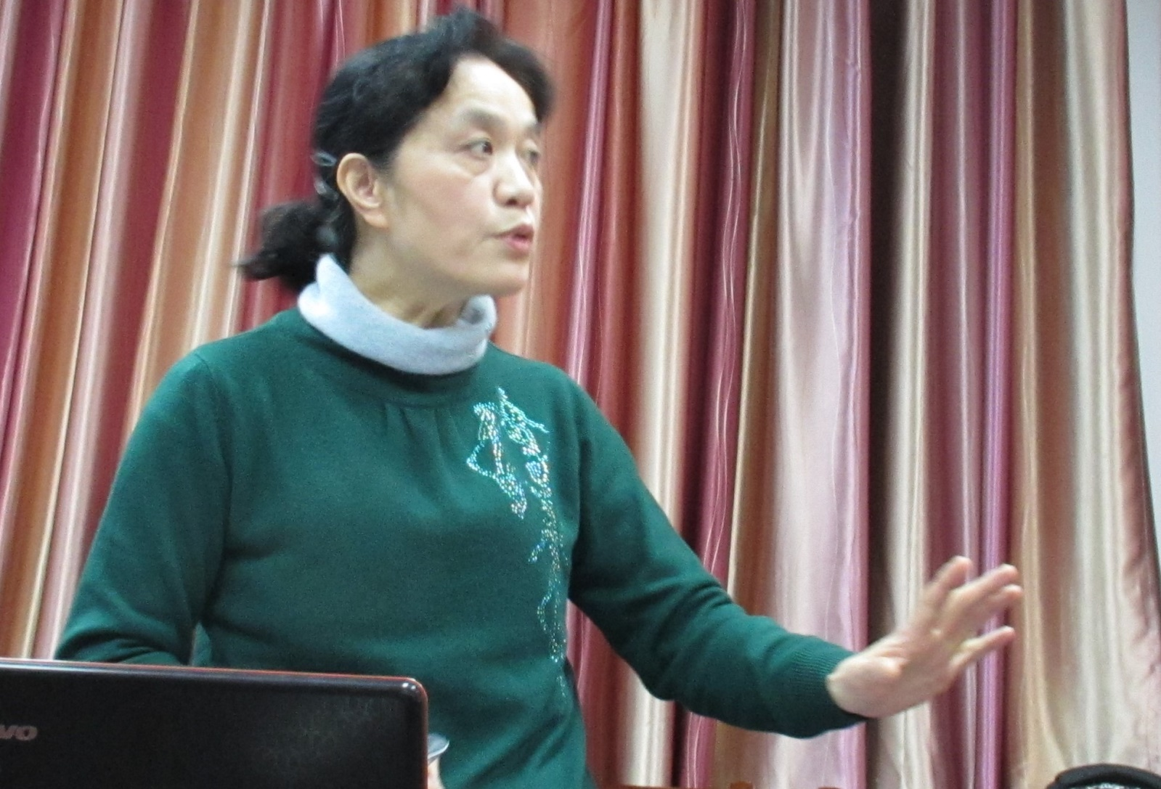
不，不是特例！

Slide 45
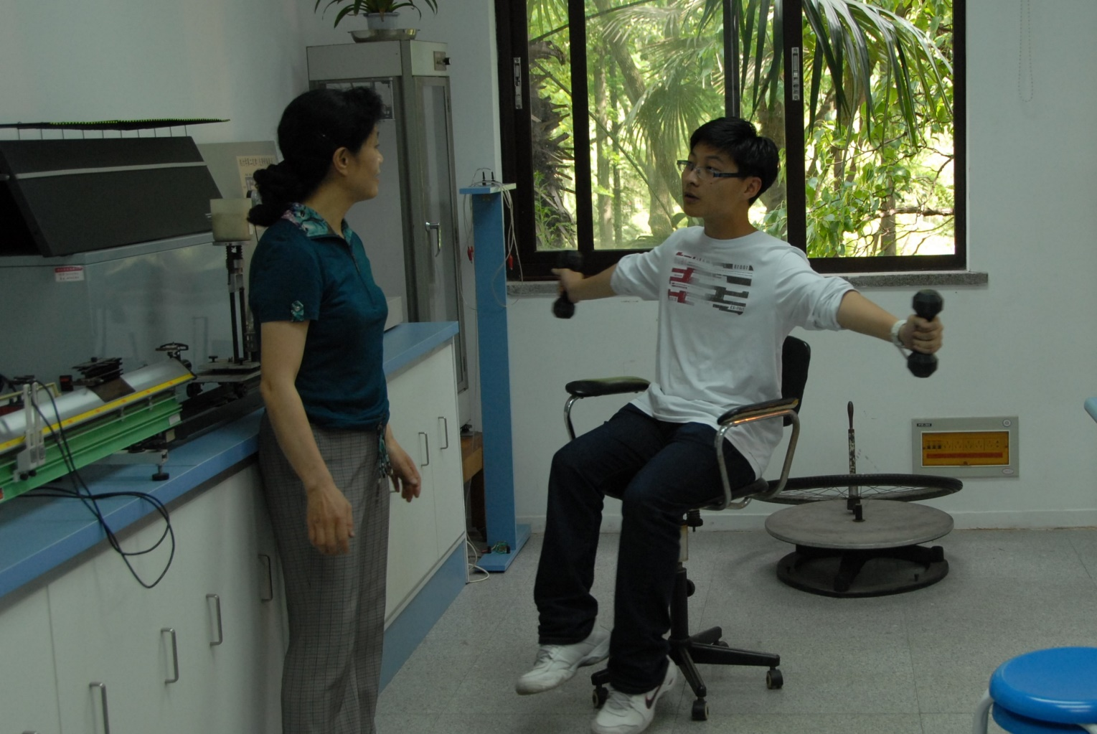
2013年年度中心贡献奖
吕景林— 表彰她对实验教学的激情和对物理演示实验课程建设所做的贡献。

Slide 46
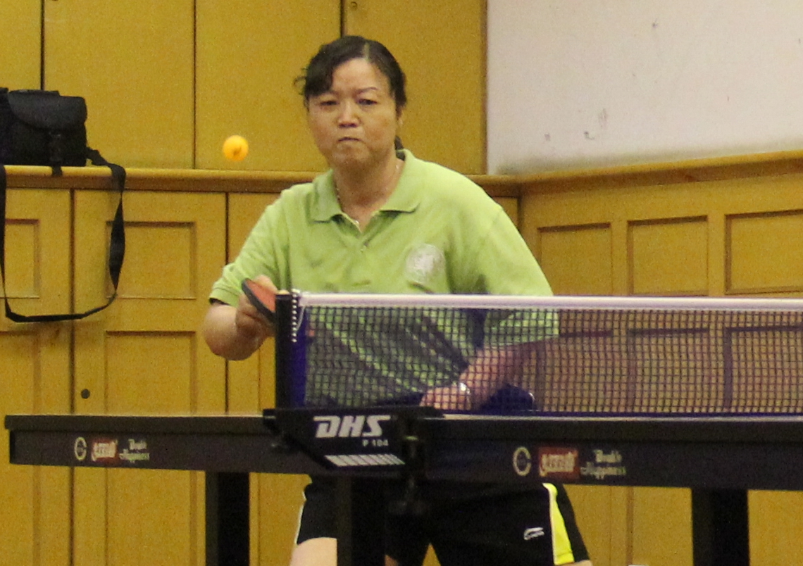

Slide 47
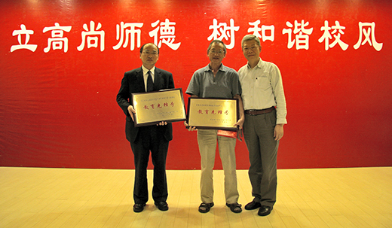
授予张新夷2012年度中心贡献奖，以表彰对实验中心跨上新台阶做出的贡献。
复旦大学物理教学实验中心
2013年1月
表彰为实验中心跨上新台阶做出的贡献。

Slide 48
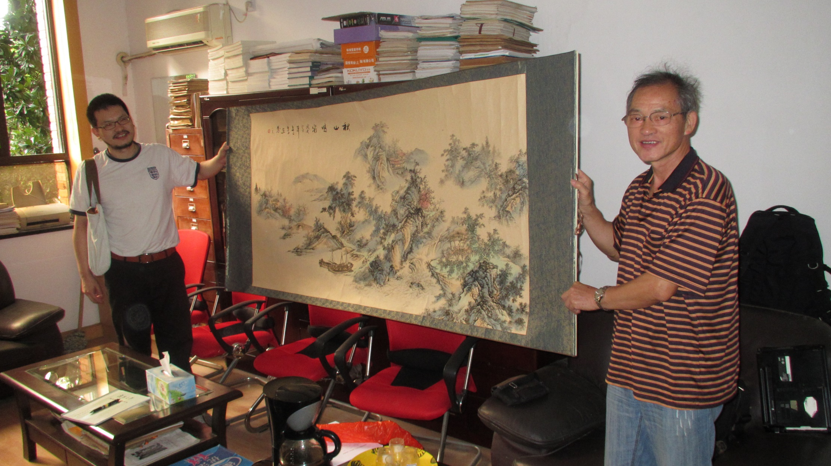

Slide 49
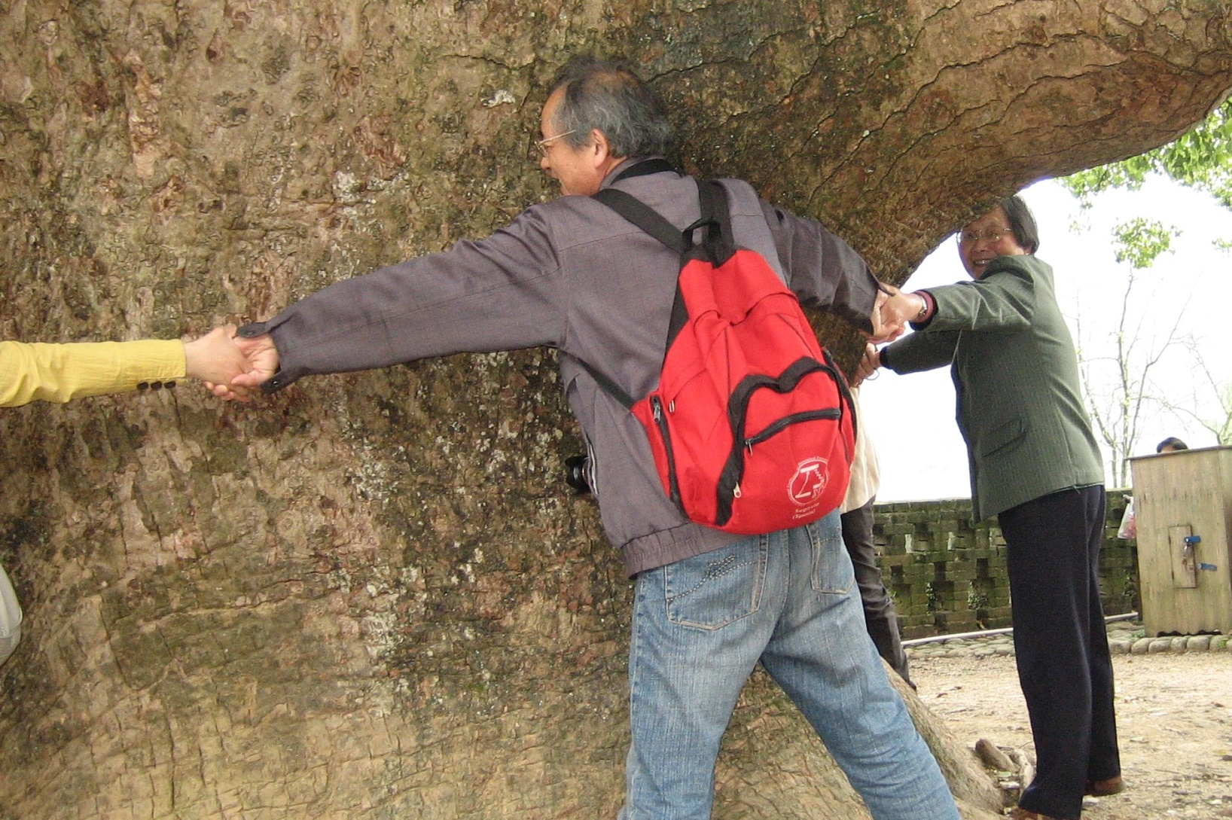

Slide 50
Fudan Physics Teaching Lab
绪论课改革：讨论课 ……
提高教师教学水平：午餐研讨会、听课点评、
创造出国交流考察、教授上实验课
荣誉：文科物理(理论和实验)实验部分
国家级精品课程
大学物理实验国家级精品课程
近代物理实验国家级精品课程
国家级实验教学示范中心
上海市教学成果奖申报(一等奖)
软硬件：网站改革
实验室面积增大
环境改善
Development
实验教学理念！
1952
1998
2007
2012
Time

Slide 51
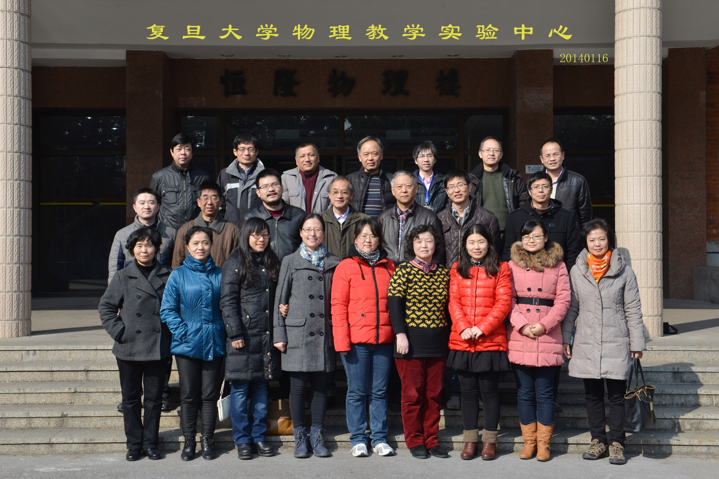
人们说你就要离开村庄
我们将怀念你的微笑
你的眼-睛比太-阳更明亮
照耀在我们心-上
走过来坐在我-的身旁
别要离别得这样匆忙
要记住红河谷你的故乡
还有那热爱你的姑娘
人们说你就要离开村庄
要离开热爱你的老乡
为什么不让她和你同去
为什么把她留在村庄
走过来坐在我-的身旁
不要离-别得这样匆忙
要记住红河谷你的故乡
还有那热爱你的老乡
红河谷
声

Slide 52
要记住红河谷你的故乡
还有那热爱你的老乡！

